Slide 1




VAI TRÒ CỦA VITAMIN,
CHẤT KHOÁNG VÀ CHẤT XƠ
VAI TRÒ CỦA VITAMIN,
CHẤT KHOÁNG VÀ CHẤT XƠ

Slide 2
YÊU CẦU CẦN ĐẠT
1. Kiến thức
- Kể tên những thức ăn chứa nhiều vi- ta- min (cà rốt, lòng đỏ trứng, các loại rau,...), chất khoáng (thịt, cá, trứng, các loại rau có lá màu xanh thẵm, …) và chất xơ (các loại rau).
- Nêu được vai trò của vi- ta- min, chất khoáng và chất xơ đối với cơ thể:
+ Vi- ta- min rất cần cho cơ thể, nếu thiếu cơ thể sẽ bị bệnh.
+ Chất khoáng tham gia xây dựng cơ thể, tạo men thúc đẩy và điều khiển hoạt động sống, nếu thiếu cơ thể sẽ bị bệnh.
+ Chất xơ không có giá trị dinh dưỡng nhưng rất cần để đảm bảo hoạt động bình thường của bộ máy tiêu hoá.
2. Kĩ năng
- Xác định và phân loại được các loại thức ăn chứa vi-ta-min và chất xơ
3. Phẩm chất
- Có ý thức bảo vệ nguồn nước.
4. Góp phần phát triển các năng lực
- NL giải quyết vấn đề và sáng tạo, NL hợp tác, NL khoa học,...

Slide 3
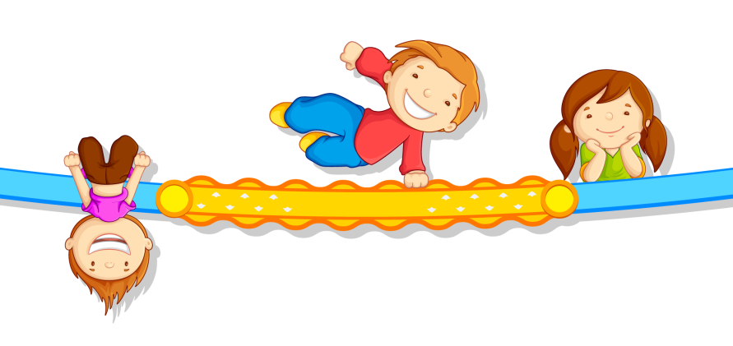

KHỞI ĐỘNG
01

Slide 4
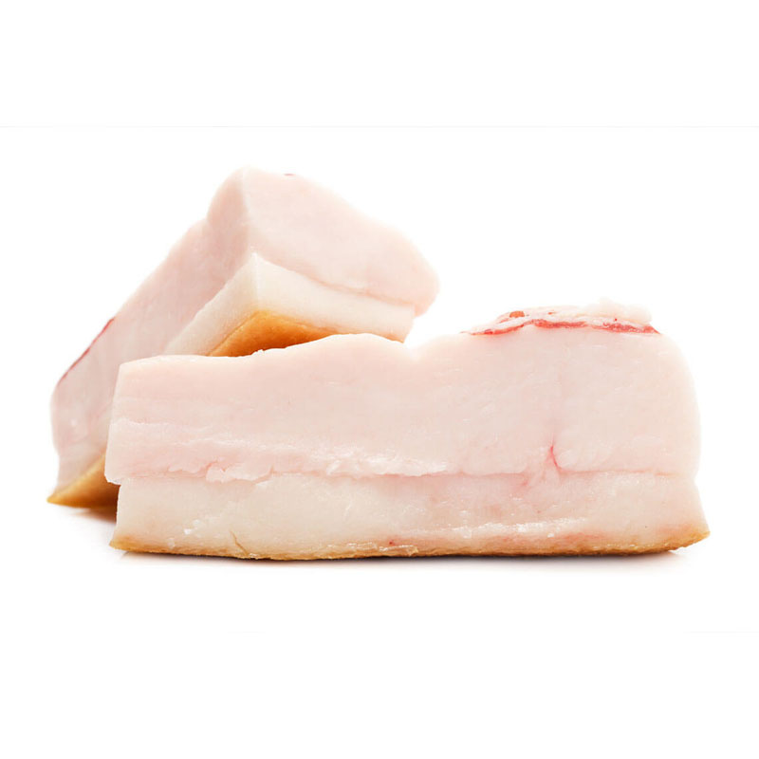
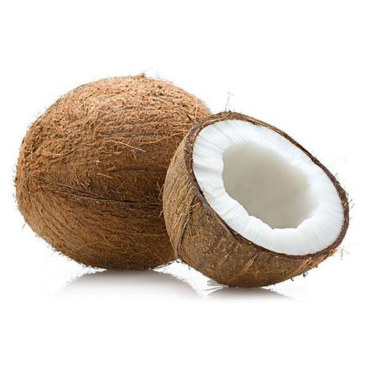
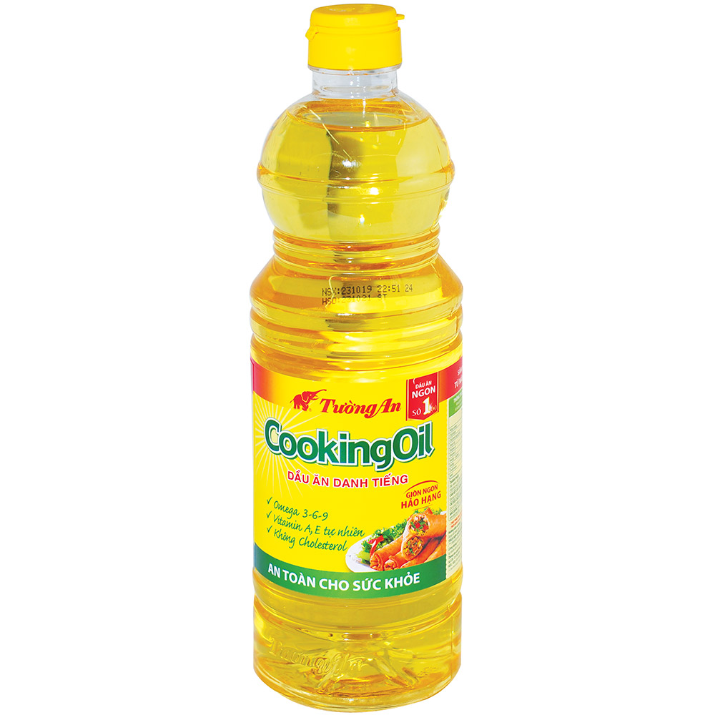
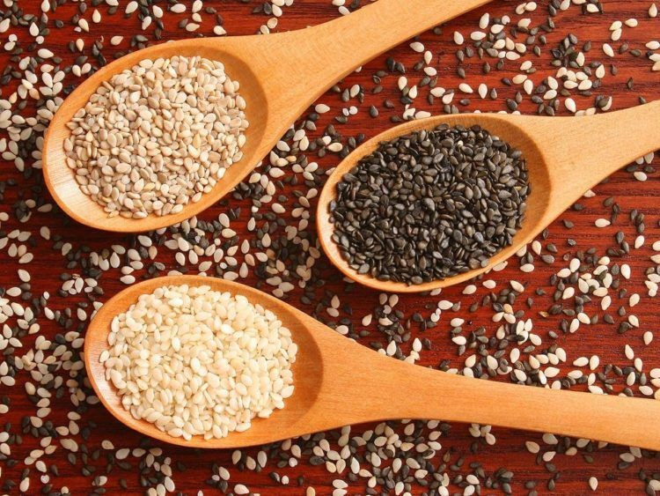
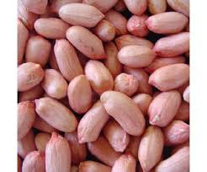
Chất béo có vai trò giúp cơ thể hấp thu các vi- ta- min A, D, E, K.
Chất béo có vai trò gì? Kể tên một số loại thức ăn
có chứa nhiều chất béo.
Thức ăn chứa nhiều chất béo:
Dừa
Mỡ heo
Dầu ăn
Đậu phộng
Mè

Slide 5
KHÁM PHÁ

Slide 6
Một số thức ăn chứa nhiều
vi-ta-min, khoáng chất và chất xơ

Slide 7

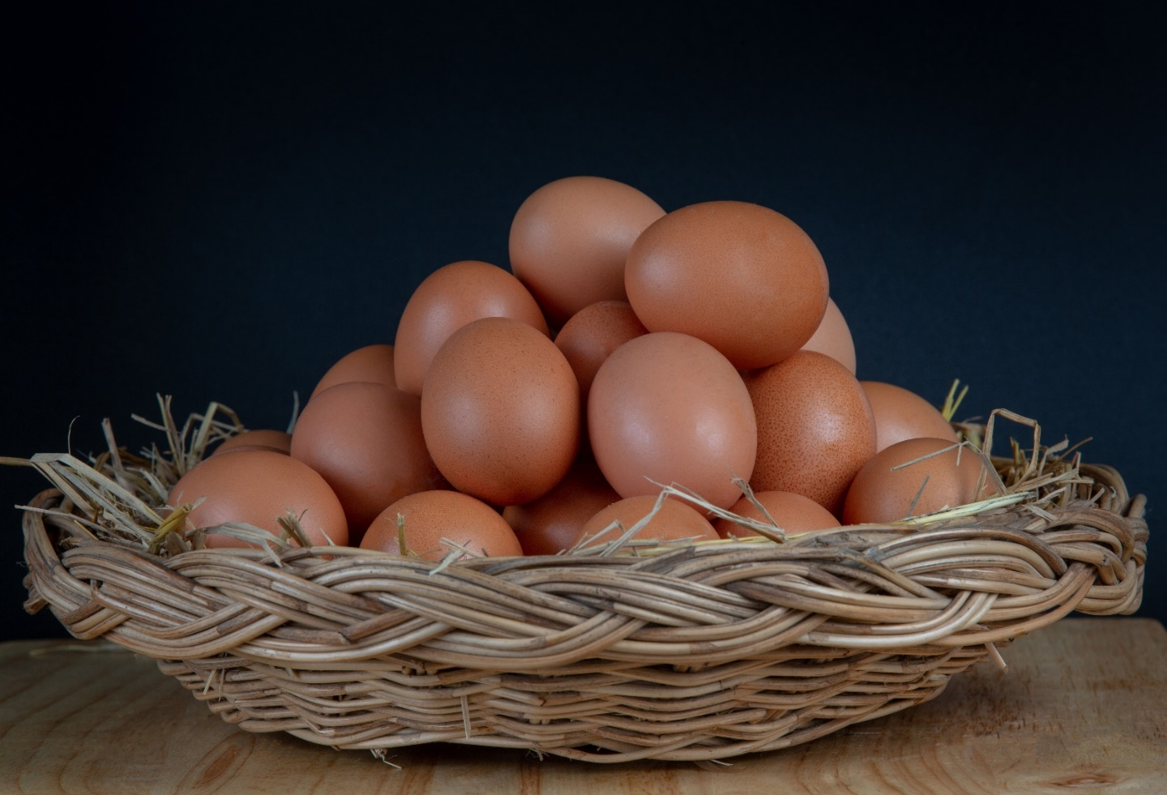
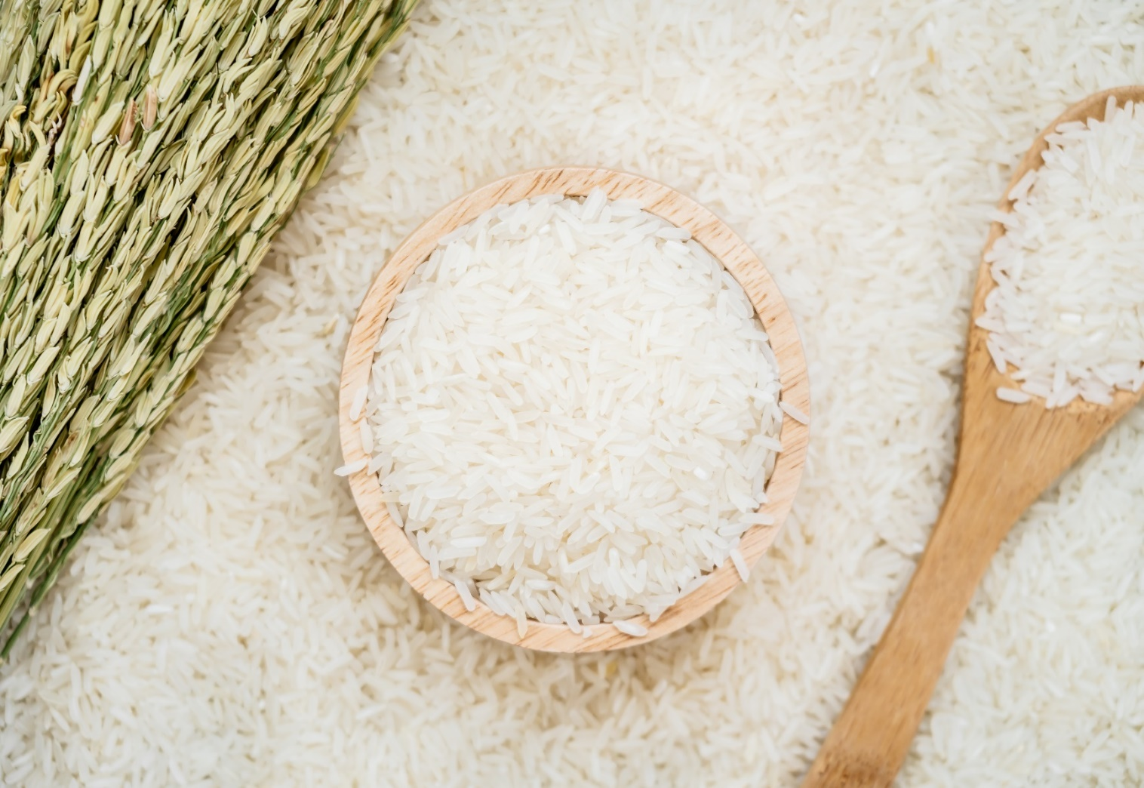
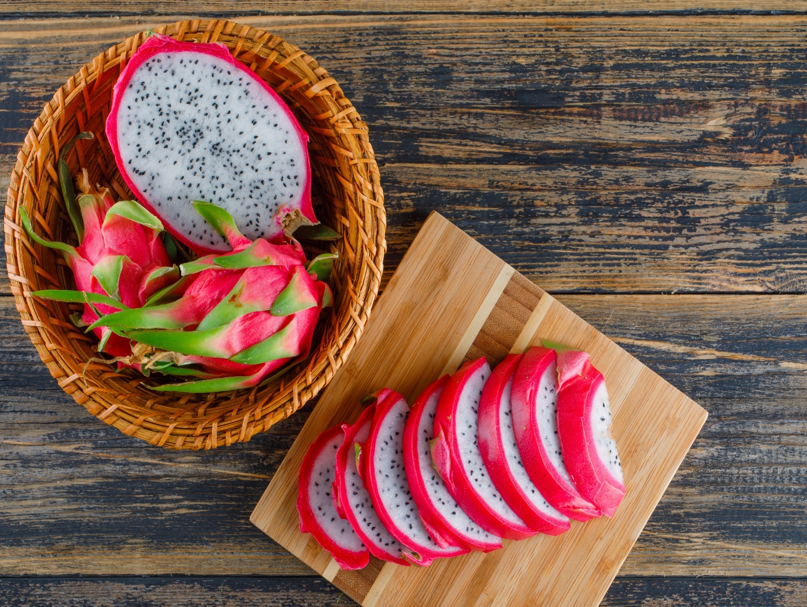
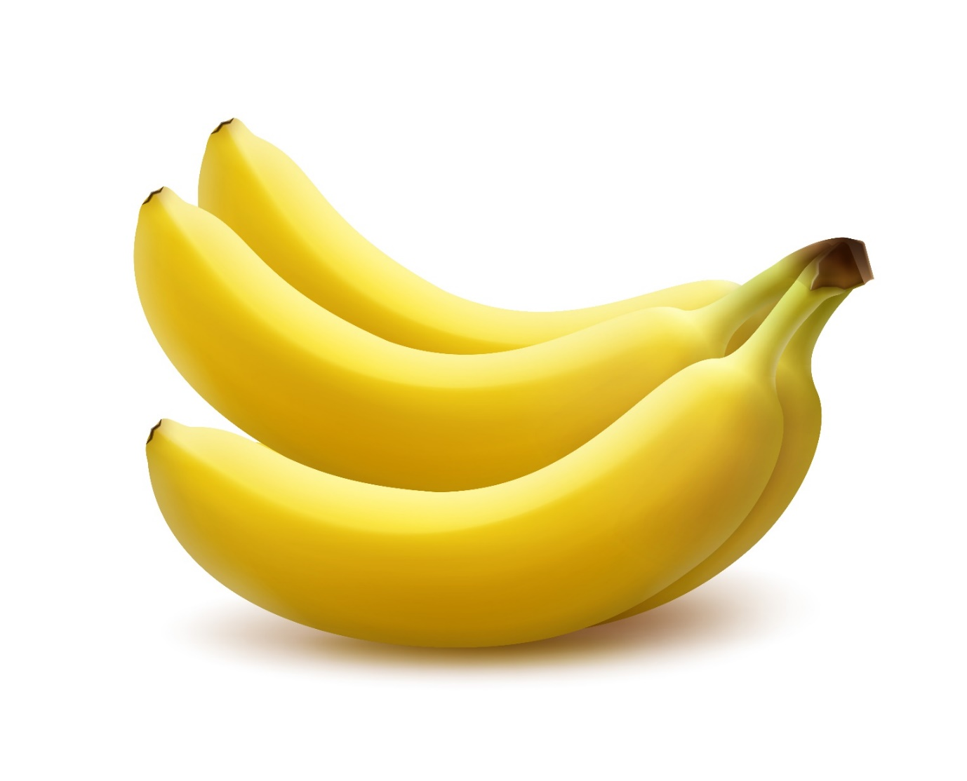
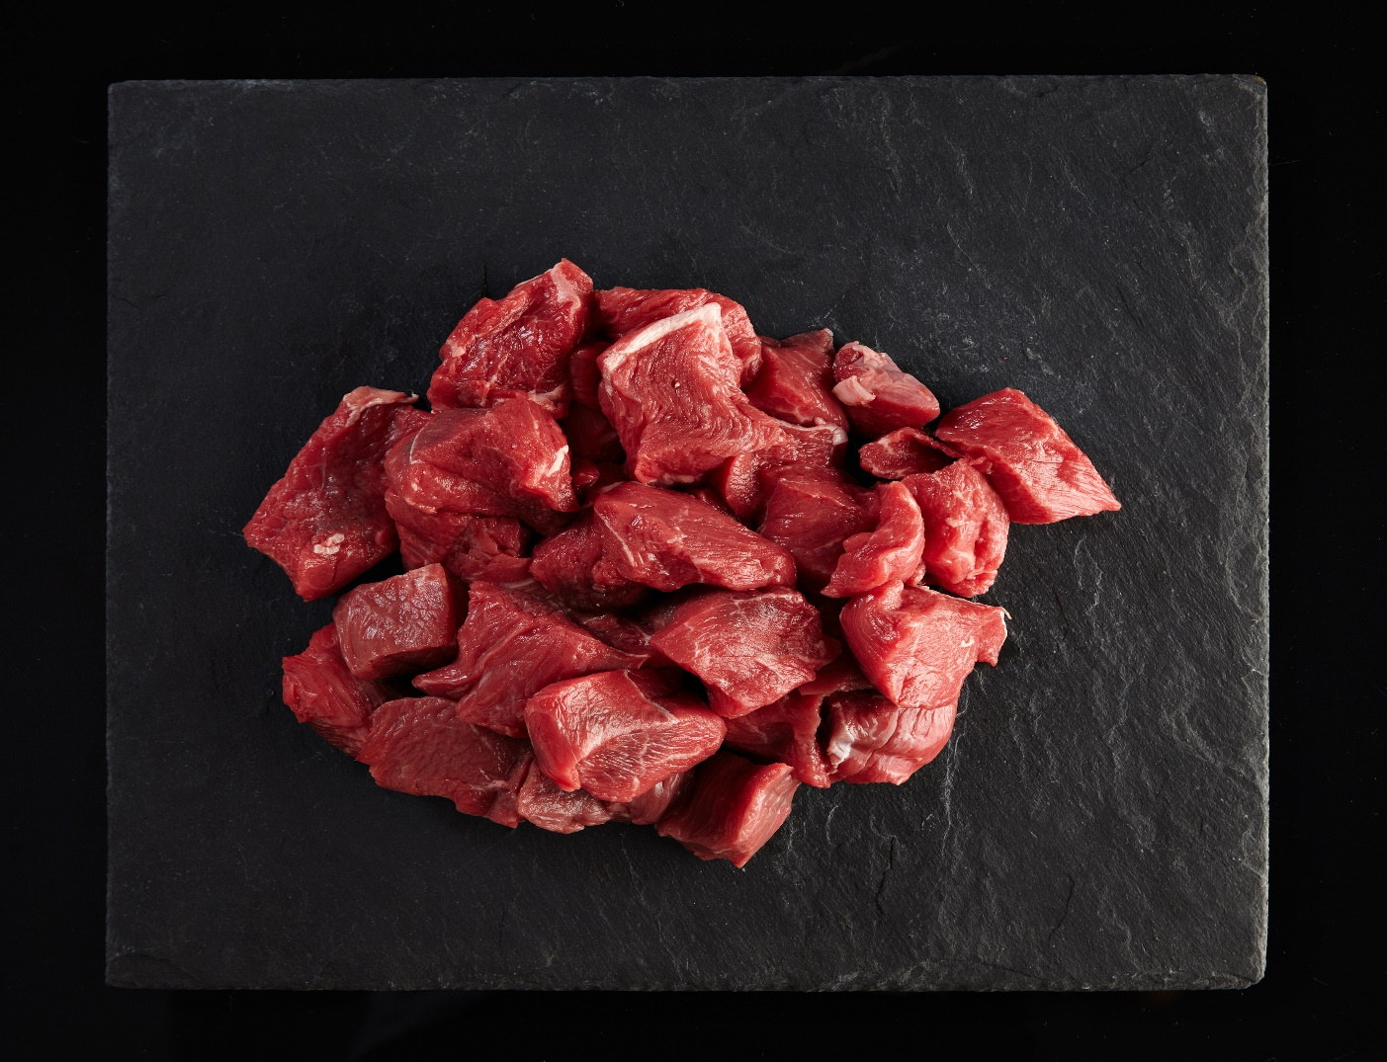
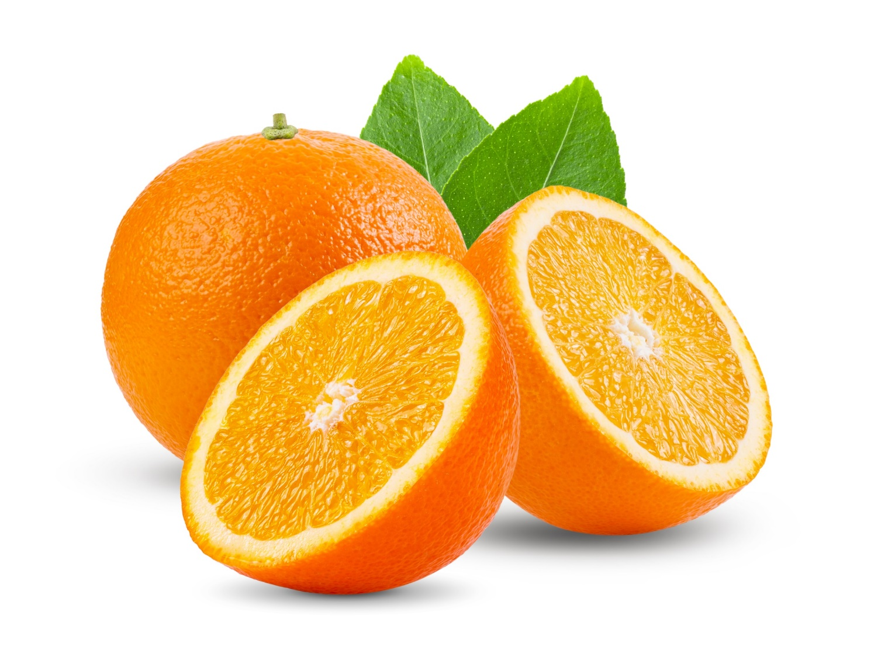
Kể tên một số
thức ăn có chứa nhiều vitamin và chất khoáng?
Gạo
Trứng
Thanh long
Thức ăn có chứa nhiều Vi-ta-min và chất khoáng
Thịt
Chuối
Cam

Slide 8
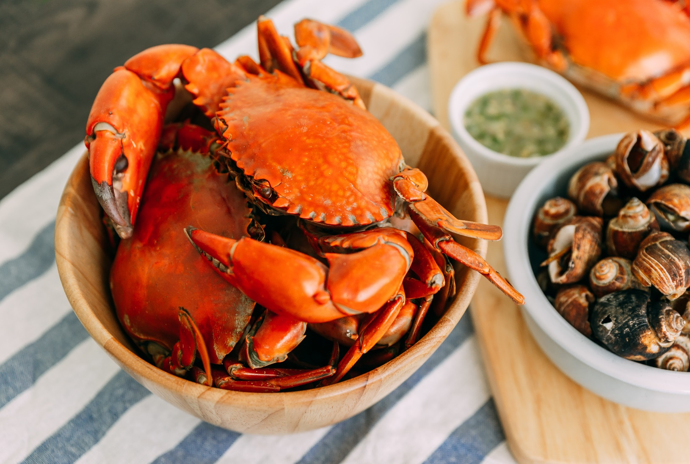
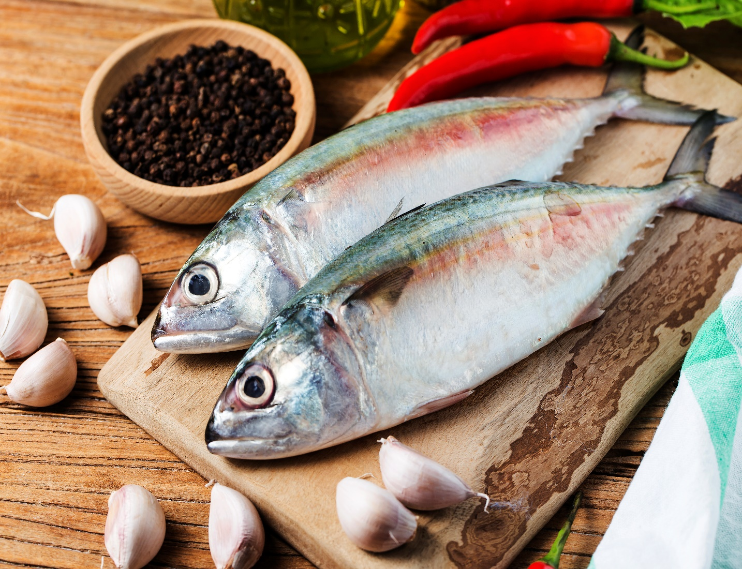
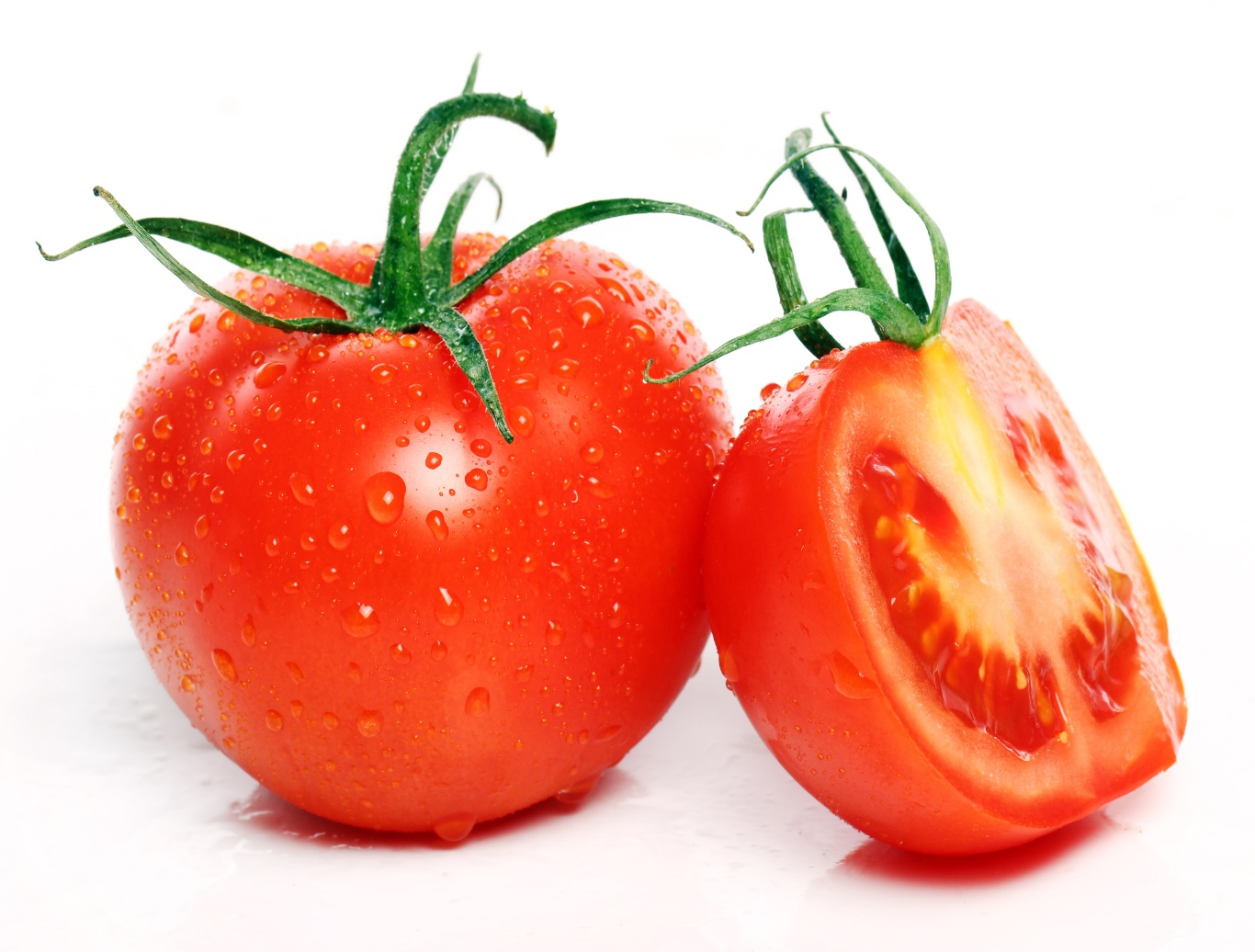
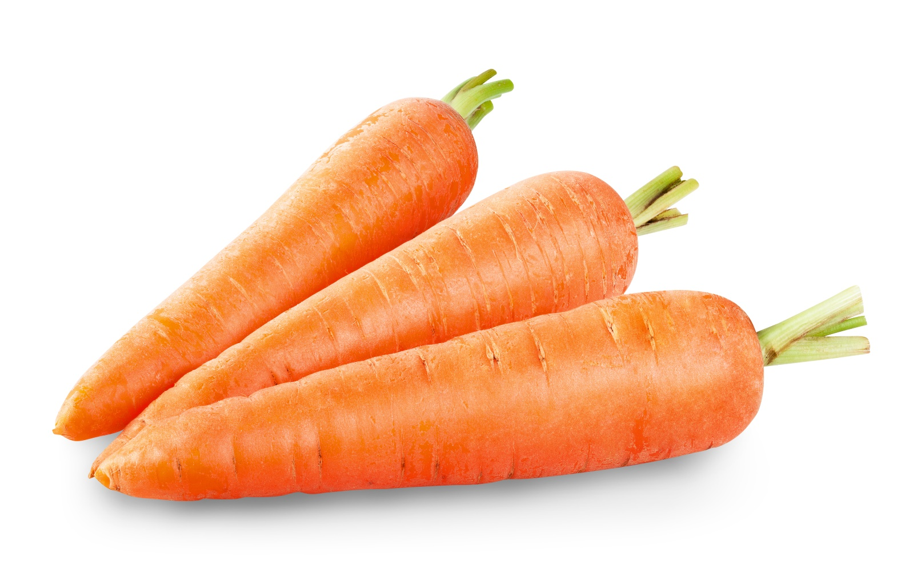
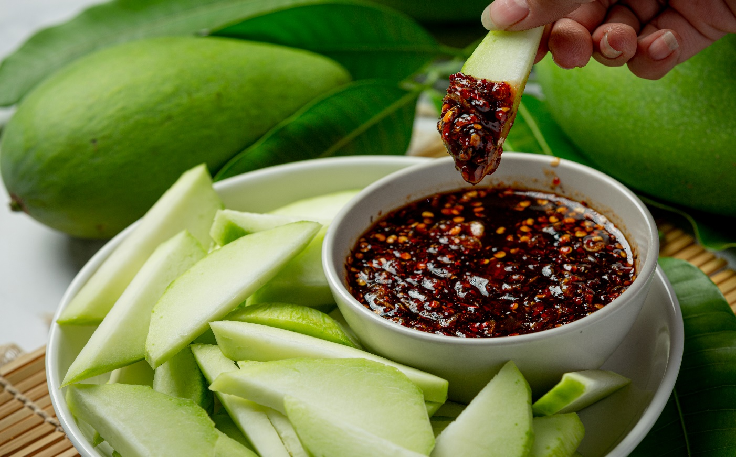
Cua
Cá
Thức ăn có chứa nhiều Vi-ta-min và chất khoáng
Bắp cải
Cà chua
Cà rốt
Xoài

Slide 9
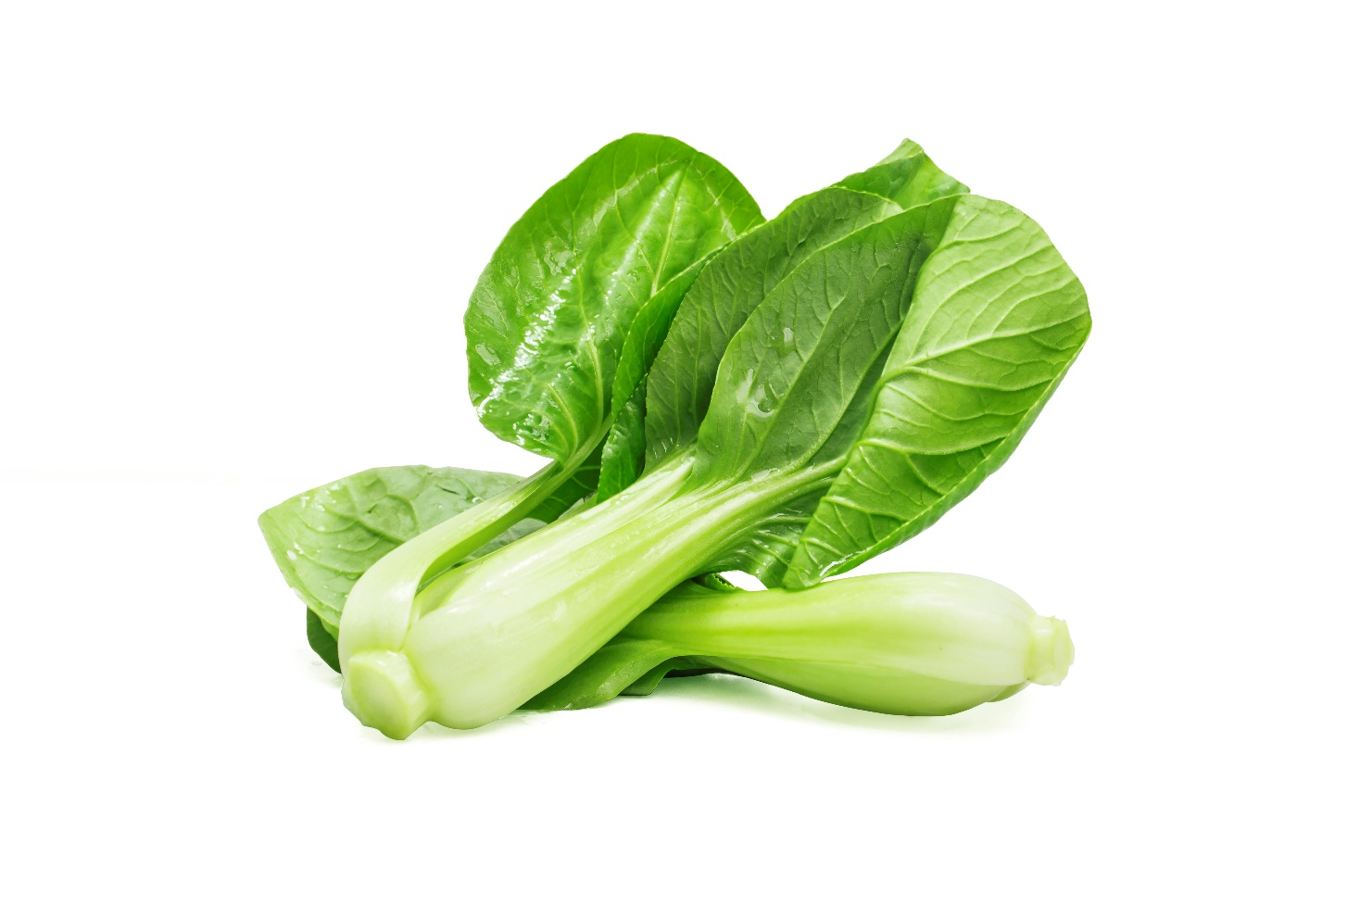
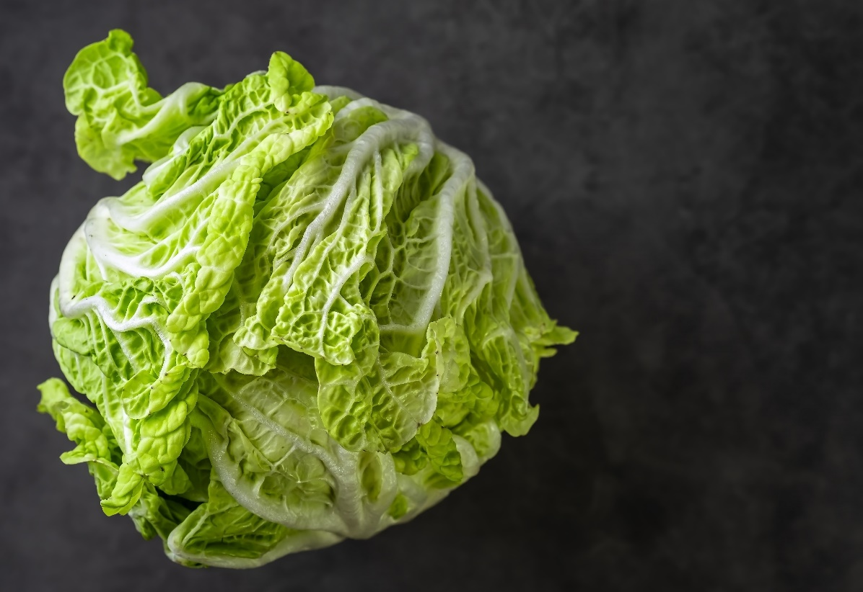
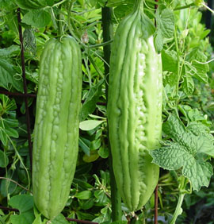
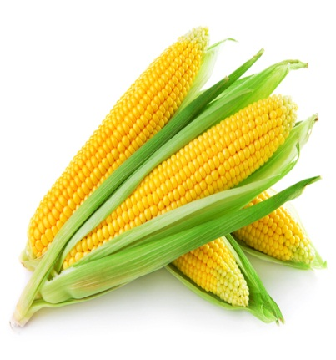
Bắp cải
Rau cải
Thức ăn chứa nhiều chất xơ:
bắp cải, súp lơ, rau, bí xanh, mướp đắng,, su hào, khoai lang, ngô,….
Bắp
Mướp

Slide 10
2. Vai trò của vi-ta-min, chất khoáng và chất xơ

Slide 11

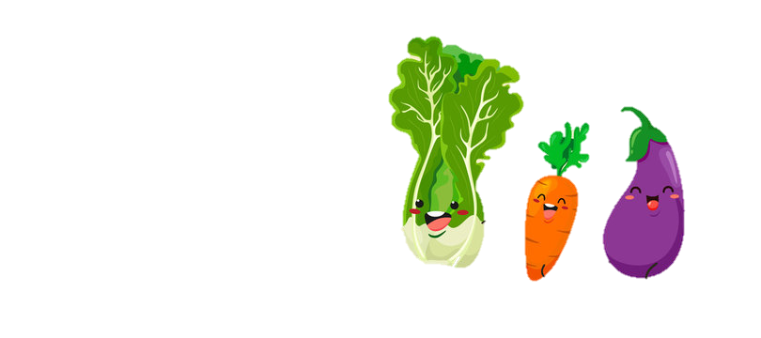
THẢO LUẬN NHÓM ĐÔI
Nếu thiếu vi- ta- min cơ thể sẽ ra sao?
Kể tên một số vi- ta- min mà em biết.
Nêu vai trò?

Slide 12
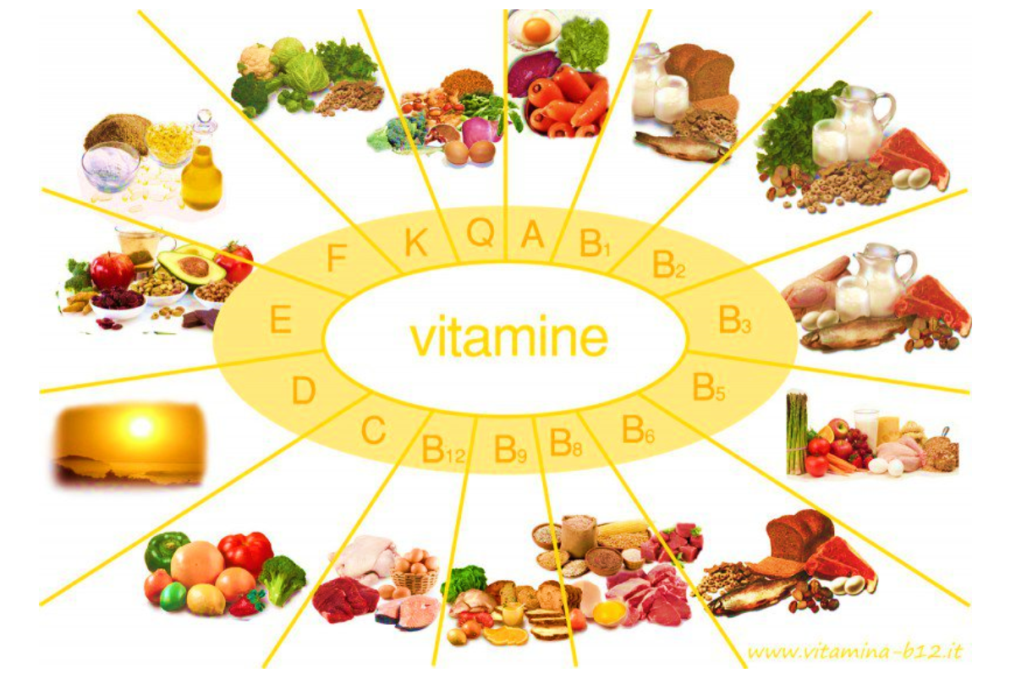
Một số vi-ta-min như: Vi-ta-min A, B, C, D, E, B1, B2, K, .…
Vi-ta-min A
Giúp chúng ta sáng mắt.
Giúp tăng cường sức đề kháng, mau lành vết thương.
Vi-ta-min C
Giúp cứng xương và cơ thể phát triển.
Vi-ta-min D

Slide 13
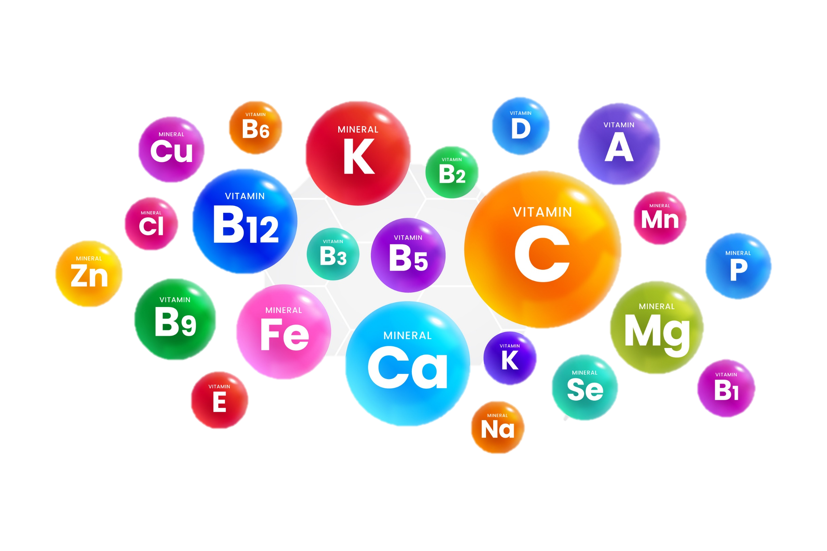
Vi-ta-min rất cần cho hoạt động sống của cơ thể. Nếu thiếu vi-ta-min cơ thể sẽ bị bệnh.
Thiếu
vi- ta- min A
Sẽ mắc bệnh khô mắt, quáng gà.
Thiếu
vi- ta- min D
Mắc bệnh còi xương ở trẻ em và loãng xương ở người lớn.
Thiếu
vi- ta- min C
Sẽ mắc bệnh chảy máu chân răng.
Thiếu
vi-ta-min B1
Sẽ bị phù, …

Slide 14
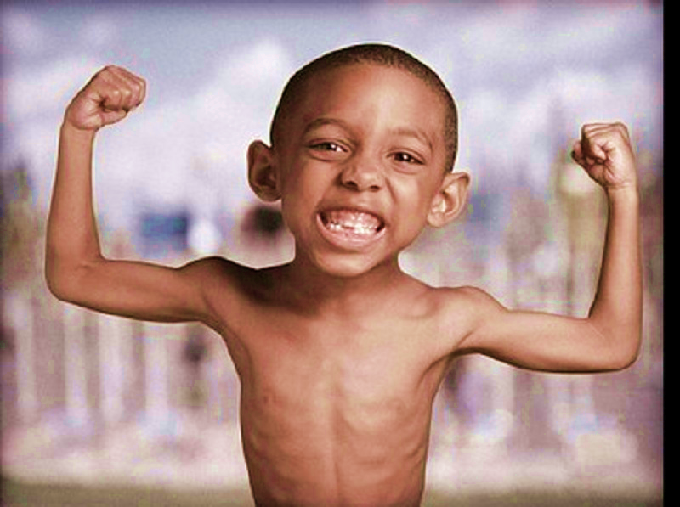
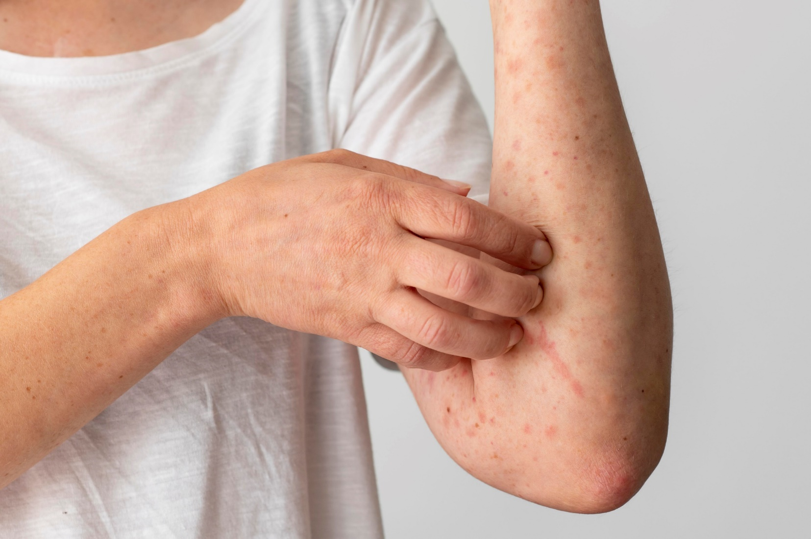

Bệnh còi xương
Bệnh lở da
Bệnh khô mắt - quáng gà

Slide 15
THẢO LUẬN NHÓM ĐÔI
Nếu thiếu chất khoáng cơ thể sẽ ra sao?
Kể tên một số chất khoáng mà em biết.
Nêu vai trò?

Slide 16
Một số chất khoáng như: Can –xi, phốt pho, sắt, kẽm, i- ốt, ...
Giúp xương chắc khỏe và phòng ngừa bệnh loãng xương.
Can-xi
Giúp tạo máu cho cơ thể.
Sắt
Giúp phát triển cho xương và răng.
Phốt pho

Slide 17
Chất khoáng tham gia vào việc xây dựng cơ thể, tạo men tiêu hóa, thúc đẩy hoạt động sống. Nếu thiếu chất khoáng cơ thể sẽ bị bệnh.
Thiếu sắt
Sẽ gây chảy máu.
Ảnh hưởng đến hoạt động cơ tim, khả đông máu, gây bệnh còi xương ở trẻ em và loãng xương ở người lớn.
Thiếu
Can-xi
Thiếu
I - ốt
Sẽ sinh ra bướu cổ.

Slide 18
Theo em, chất xơ có vai trò gì đối với cơ thể?
Chất xơ giúp đảm bảo hoạt động bình thường của bộ máy tiêu hoá, giúp cơ thể thải được các chất cặn bã ra ngoài.

Slide 19

EM CẦN NHỚ
Vi-ta-min là những chất không tham gia trực tiếp vào xây dựng cơ thể hay cung cấp năng lượng. Tuy nhiên, chúng lại rất cần cho hoạt động sống của cơ thể. Nếu thiếu vi-ta-min, cơ thể sẽ bị bệnh.
Một số chất khoáng như sắt, can-xi,…tham gia vào việc xây dựng cơ thể. Ngoài ra, cơ thể còn cần một lượng nhỏ một số chất khoáng khác để tạo ra men thúc đẩy và điều khiển hoạt động sống. Nếu thiếu các chất khoáng, cơ thể sẽ bị bệnh.
Chất xơ không có giá trị dinh dưỡng nhưng rất cần thiết để đảm bảo hoạt động bình thường của bộ máy tiêu hóa.

Slide 20
TRÒ CHƠI:
TÔI LÀ AI

Slide 21

Thiếu tôi các bạn sẽ bị bệnh bướu cổ.
Tôi là ai?
Tôi là I- ốt

Slide 22

Thiếu tôi trẻ em sẽ bị còi xương.
Tôi là ai?
Tôi là Vi - ta - min

Slide 23





Tôi có nhiều trong quả cam.
Tôi là ai?
Tôi là Vi - ta - min

Slide 24


TẠM BIỆT
CÁC EM
观
看

Slide 25

GIÁO ÁN ĐIỆN TỬ LỚP 4
GIÁO ÁN ĐIỆN TỬ LỚP 2 & LỚP 3
Bộ Kết nối tri thức
Soạn bài giảng yêu cầu các khối lớp
Thiết kế bài giảng E – Learning
MĂNG NON – TÀI LIỆU TIỂU HỌC
Mời truy cập: MĂNG NON- TÀI LIỆU TIỂU HỌC/ Facebook
SĐT ZALO : 0382348780 - 0984848929

